Slide 1
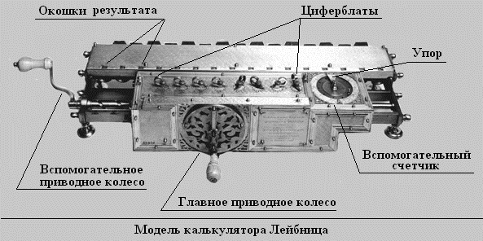
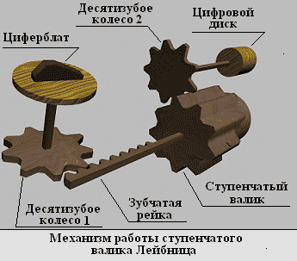
Модель и механизм работы

Slide 2
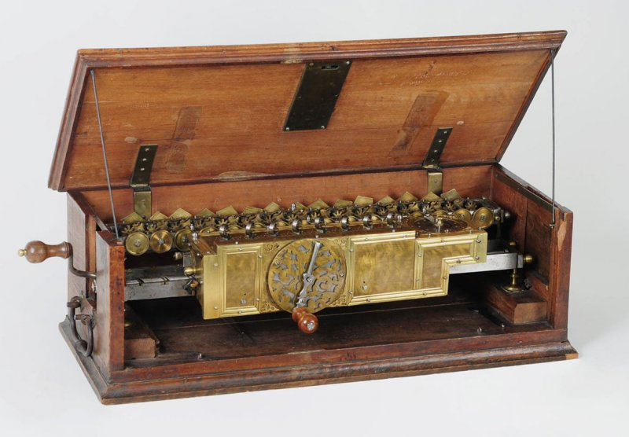
На наш взгляд, единственное, что могло бы помочь механическому калькулятору Лейбница это то, что материал, из которого он делался, нужно было заменить на более дешевый и постараться ускорить производительность данного устройства. Возможно, люди еще не были готовы к сложным и дорогим вычислительным устройствам.
Но не смотря на минусы в стоимости и некоторые неточности в сдвиге множителя. Основные идеи ученого - колесо Лейбница и сдвиг множителя плодотворно использовались при разработке вычислительной техники почти 300 лет.

Slide 3

Спасибо за внимание

